Slide 1
Docler Holding SSC
Machine Learning iOS-en, TuriCreate és CoreML
Váradi Valentin
Notes:
Sziasztok, üdvözlök mindenkit a HWSW mobile 2019 évi konferencián, remélem hogy szuperül érzitek magatokat és nem csak a mai napon de a holnapi workshopon is lehetőségünk lesz találkozni!

Slide 2
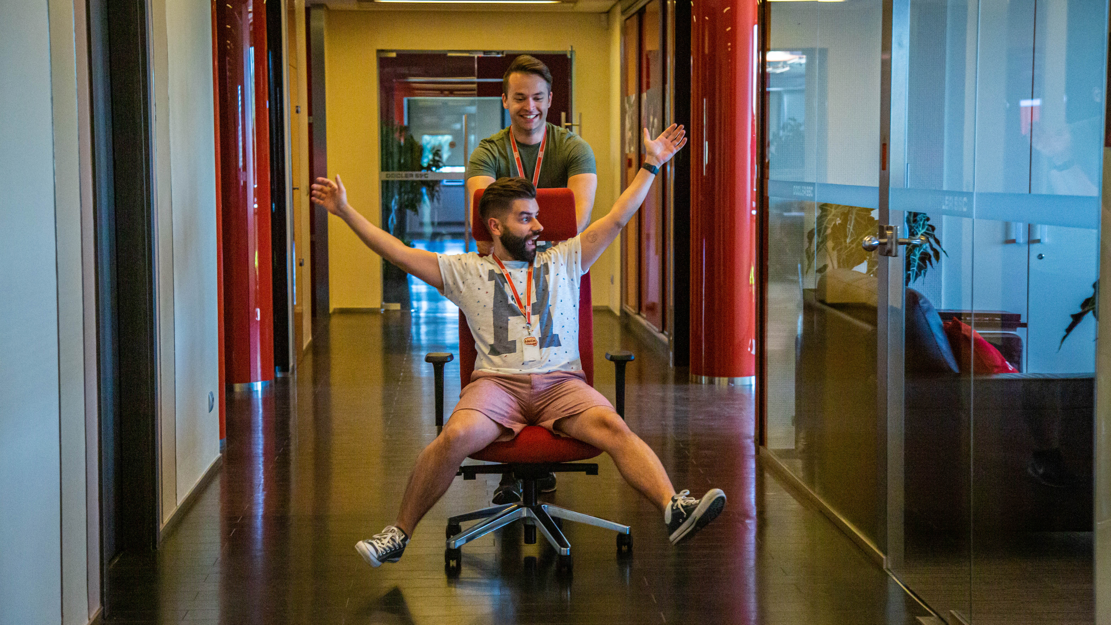
Notes:
engedjétek meg, hogy röviden bemutatkozzak
az én nevem Váradi Valentin és a Doclertől jöttem ahol natív iOS alkalmazás fejlesztőként dolgozok.

Slide 3
Notes:
Amiről beszélni / mesélni szeretnék ma nektek az nem más,
mint, hogy mivel is néz szembe az, aki megpróbálja belecsempészni az alkalmazásába évek egyik leginkább felkapott témakörét,
a Machine learninget.

Slide 4
Hogyan került képbe a machine learning alkalmazása az alkalmazásunkban?
Notes:
Szó lesz arról, hogy
hogyan jött képbe a machine learning alkalmazása a termékünkben

Slide 5
Milyen irányba indultunk el, és milyen eszközöket használtunk a fejlesztés során
Notes:
hogy milyen lehetőségek közül választhatunk, milyen irányba indulhatunk el és kinek az eszközeit használjuk a fejlesztés során

Slide 6
Az Apple platformjainak támogatottsága
Notes:
beszélni szeretnék egy keveset arról hogy milyen megoldásokat biztosít jelenleg az Apple a platformjain

Slide 7
Fejlesztés során összegyűjtött tapasztalataink.
Notes:
illetve össze szeretném foglalni a a fejlesztés során, általunk szerzett tapasztalatokat

Slide 8
Notes:
A Doclernél a cégcsoport összes tagja foglalkozik mobilapp fejlesztéssel.
A netlocknál egy digitális aláírással kapcsolatos szoftvert fejlesztenek, míg a teqballnál egy interaktív online alkalmazást amelyiknek a segítségével az élő kameraképet analizálva pontozzák a labdajátékát a játékosoknak.
Ezek közül a mi csapatunk, egy közösségi hálót kiszolgáló appot fejleszt.

Slide 9
Notes:
Az alkalmazásunkban számos funkció megegyezik a piacon már jól ismert konkurens termékek által kínáltak közül.

Slide 10
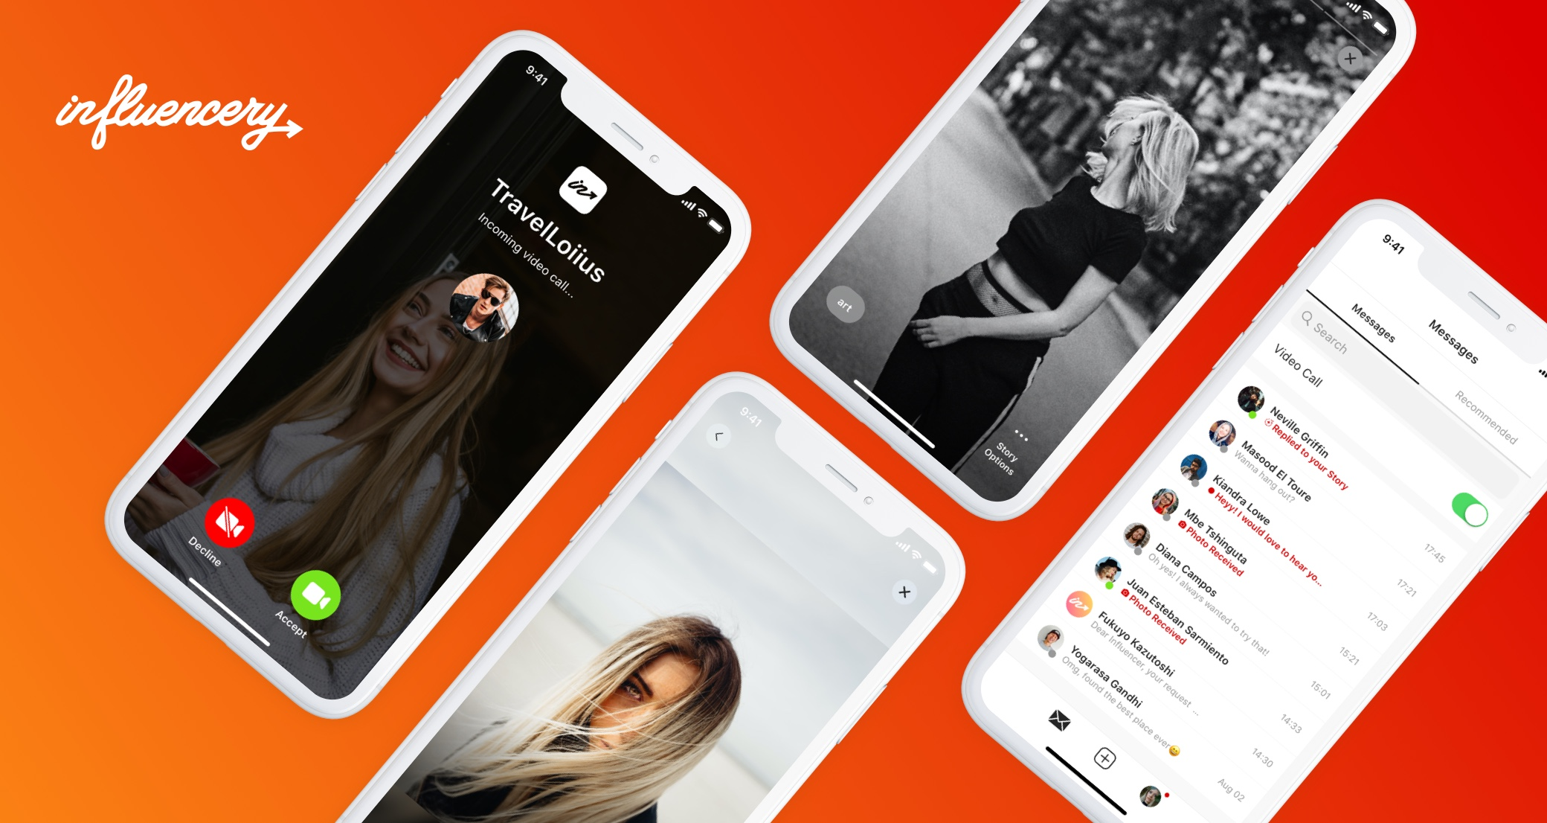
Notes:
A főbb funkciók segítségével felhasználóként lehetőségünk van, hogy
tudjunk képeket, videókat küldözgetni egymásnak
my storykat feltölteni
videotelefonálni
videot streamelni
Szerencsésnek mondhatjuk magunkat, mivel az alkalmazás viszonylag friss, még csak most bontogatja a szárnyait, ez azt jelenti, hogy a legújabb technológiákat alkalmazhatjuk a fejlesztés során, nem kell alkalmazkodnunk régi kódbázishoz stb.. továbbá lehetőséget kaptunk, hogy a csapattal leüljünk és átgondoljuk, hogy milyen szekszi funkciókat tudnánk elképzelni az alkalmazásba amitől esetleg valamivel kitűnhetnénk a többi alkalmazás közül.
Így volt ez a machine learninggel kapcsolatban is. Végig gondoltuk, hogy milyen területeken tudnánk a leginkább hasznát venni és természetesen végig gondoltuk azt is, hogy milyen hülyeségre lehet használni.

Slide 11
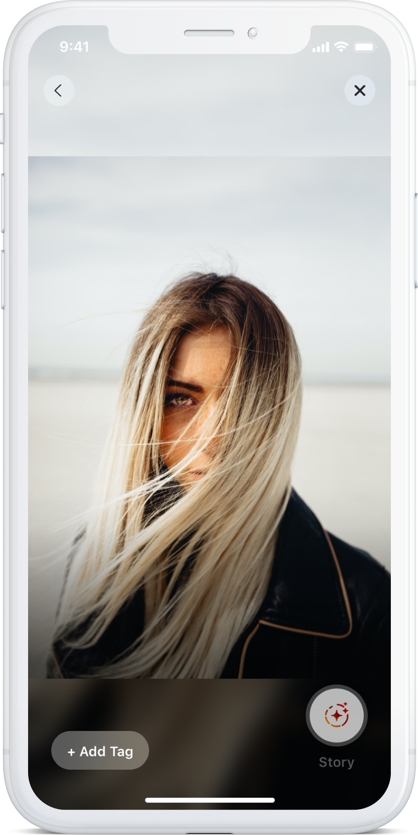
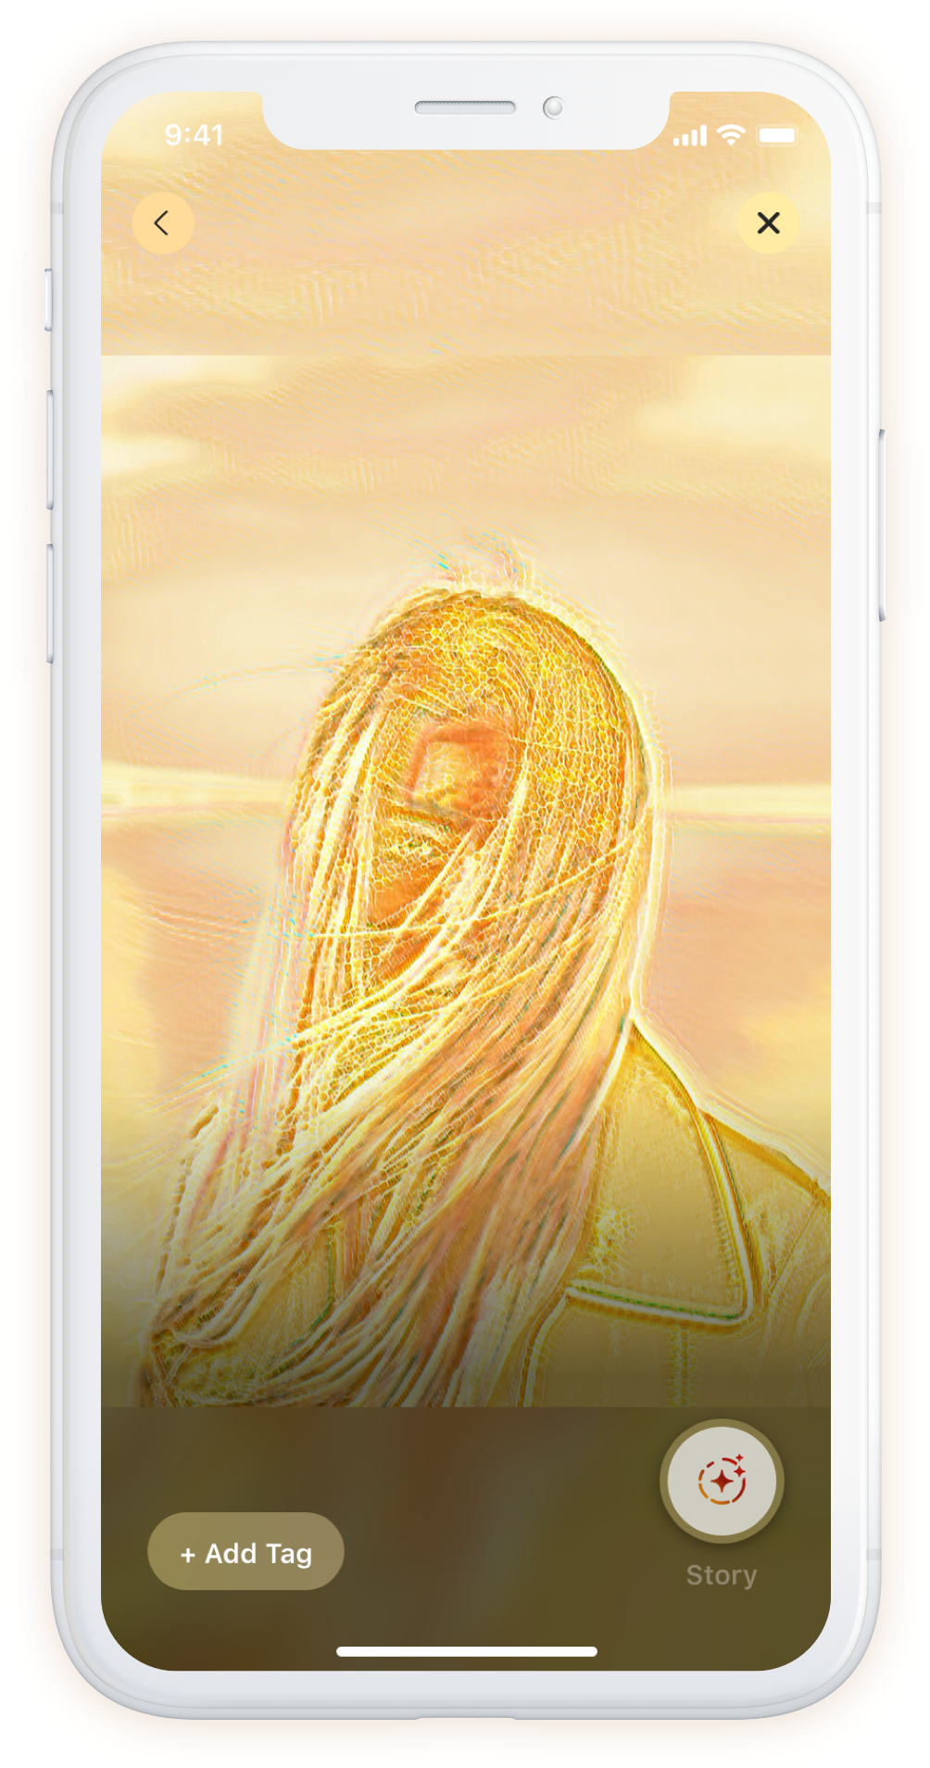
Notes:
Vegyük például a My Storyk feltöltését
A felhasználó amikor posztolni szeretne egy új storyt kiválasztja azt a galériából, vagy készít egy képet a kamerájával.
Ezután megtaggeli a képet az alapján hogy melyik témakörbe szeretné posztolni. Amennyiben szeretne valamilyen filtert is rakhat a képre majd feltölti

Slide 12
Notes:
A mi esetünkben kapásból két helyen tudtuk felhasználni a machine learninget.
A kép megtaggelése
A kép átszerkesztése
A kép kiválasztása után a CoreML segítségével egyből meg tudjuk mondani, hogy az adott kép besorolható e az alkalmazásunkban kínált tagek valamelyikébe pl. Beauty, fitness, travel, fashion, art
És lehetőségünk van különböző saját készítésű effektek alkalmazására is.

Slide 13
9:00 - Mobilfejlesztői terem
Machine Learning iOS-en: Turi Create és CoreML
Workshop
Burda PATRIK – Docler
VÁRADI VALENTIN – Docler
Notes:
Erről bővebben egyébként holnap egy három órás workshop keretein belül fogunk beszélni Burda Patrik kollégámmal.
A workshopon végig fogjuk venni hogy pontosan hogyan kell feltanítani egy modelt, mikre kell odafigyelni a tanítás során, és reményeink szerint egy sgyszerű alkalmazással be is mutatjuk mindezt.

Slide 14
Objektumok felismerése és követése az élő képen
Notes:
De lépjünk is tovább az objektumok felismerése és követése az élő képen.

Slide 15
Notes:
Tegyük fel, hogy fel, hogy tudni szeretnénk, hogy pontosan hol helyezkedik el a kameraképen a felhasználónk keze és hogy milyen kéztartása van éppen.
Nyitva van a keze?
Ökölben van a keze?
Követni szeretnénk a kezének a mozgását?
Mire lesz szükségünk ahhoz, hogy felismerjük páldául egy ember kezét?

Slide 16
Vision framework
iOS 11.0+
macOS 10.13+
Mac Catalyst 13.0+
tvOS 11.0+
Notes:
Az Apple Vision frameworkjének segítségével viszonylag könnyen megtehetjük ezt is mivel az összes operációs rendszerük kivéve a watchOS támogatja az object trackinget és recognitiont.
iOS 11.0+
macOS 10.13+
Mac Catalyst 13.0+
tvOS 11.0+
A vision segítségével gépi látási algoritmusokat futtathatunk a neki beadott képeken, videokon.

Slide 17
Notes:
Alapból támogatja a mindenféle téglalapok, arcok követését, felismerését.
A kamerából nyert képet framenként átadjuk a vision frameworknek, ami analizálja azt és
visszaadja számunkra az összes infót amit talált az arccal kapcsolatosan
Megmondja a szemek, a pupilla, orr és a száj pontos pozícióját is, és mindezt valós időben

Slide 18
Szöveg
Beolvasás
Lokalizálás
Elemzés
Vonalkód
Prediktálja, hogy az adott képen mi a legérdekesebb a felhasználó számára
Egyedi machine learning modelek kezelése
Notes:
Számos más előre beépített lehetőség közül választhatunk a visiont használva

Slide 19
Object recognition – Object tracking
Notes:
Mi kell ehhez

Slide 20
Object detection – One Shot Object detection

Slide 21
Notes:
CoreML model-re. A Core ML model fotmátum (.mlmodel) az apple operációs rendszerein használt formátum, a segítségével. Ennek a modelnek átadjuk a kameránk képét, feldolgozza és kiértékeli azt majd visszaadja nekünk amennyiben megtalálta a keresett objektumot a képen és ha igen mi az, hol helyezkedik el a képen és hogy milyen pontos a dolgában.
Számos előre legyártott modellt találhatunk az interneten de
Mivel egy saját, speciális felhasználói esettel állunk szemben így nem nagyon használhatunk már előre elkészített machine learning modelt ezért nézzük meg, hogy mi szükséges ahhoz hogy létrehozzunk saját magunk egyet.

Slide 22
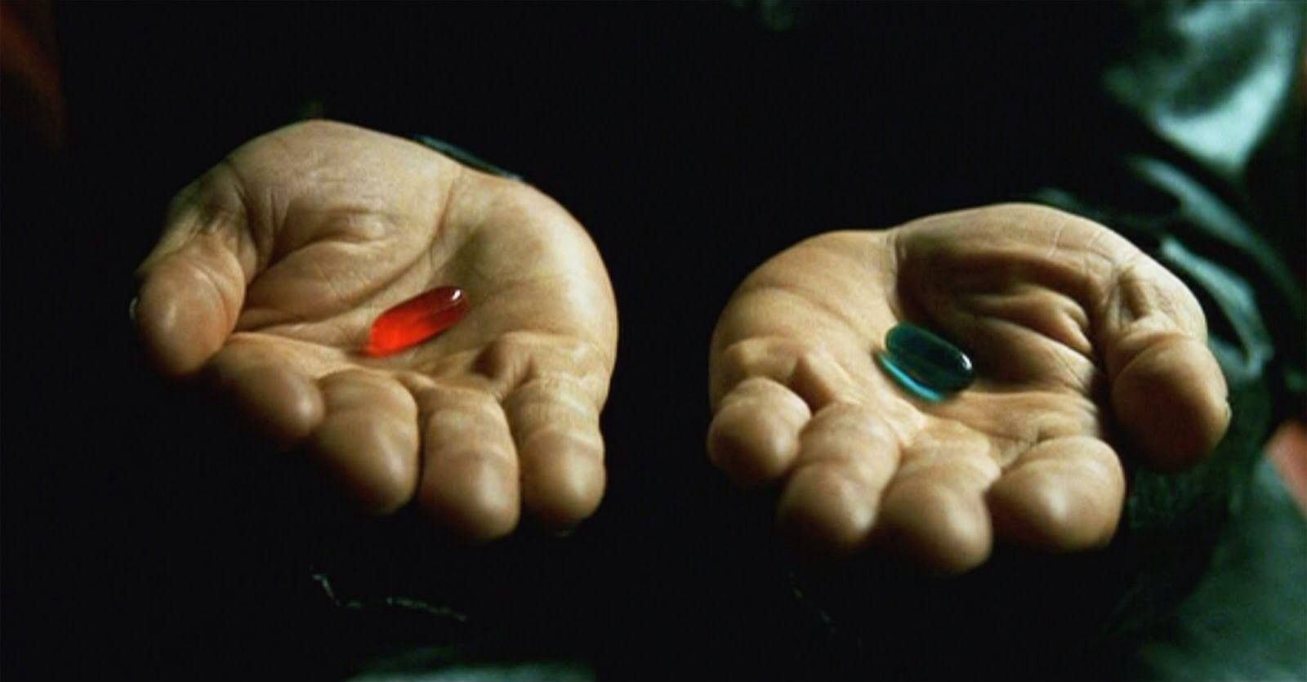
Notes:
Machine Learning platform. ( mátrix piros kék tabi )
A legnépszerűbb machine learning platformok szinte mindegyike képes CoreML formátum exportálására illetve az apple is számos lehetőséget kínál arra, hogy a meglévő modeljeinket CoreML formátumra konvertáljuk

Slide 24
Gyors
Egyszerű a használata
CoreML támogatás
Object detection
Az apple saját platformja
Notes:
A mi választásunk egyébként a TuriCreatere esett ugyanis elmondhatjuk róla, hogy
Gyorsabb mint a konkurensei
Nagyon egyszerű használni
Képes CoreML modelek exportálására
Támogadja az object detectiont
Az Apple saját platformja
Ettől függetlenül kipróbáltuk a többit is

Slide 25
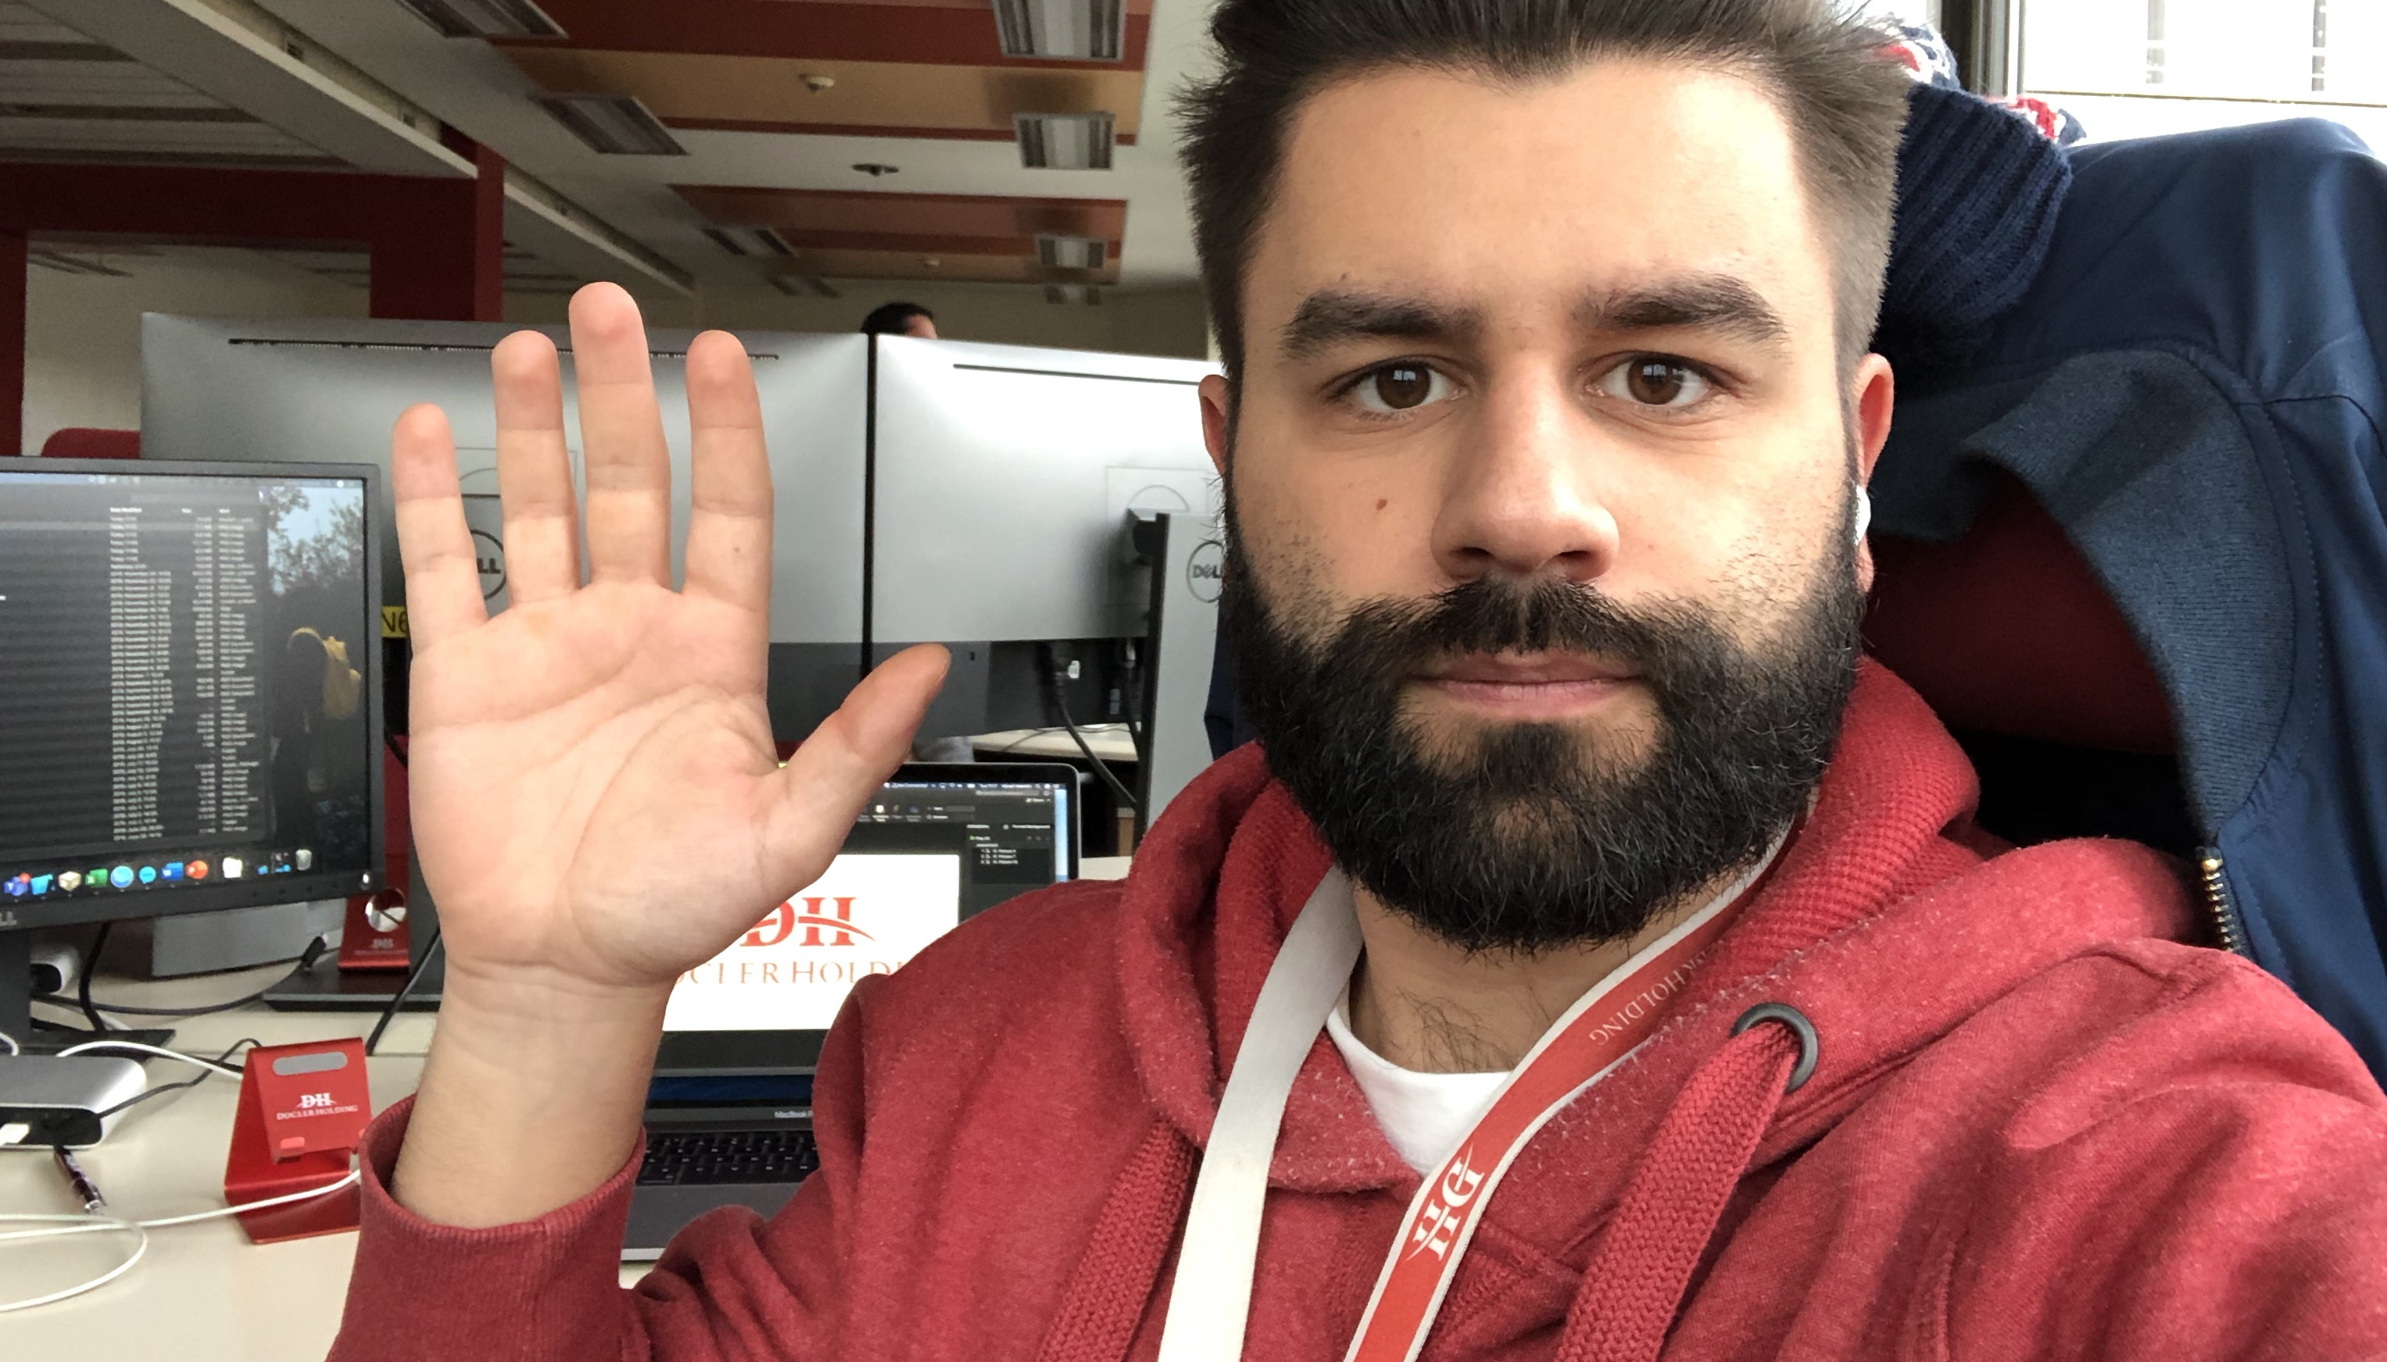
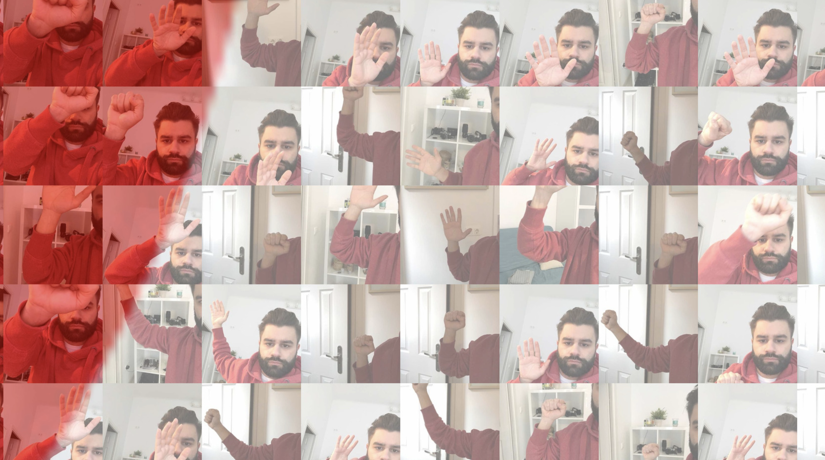
Notes:
Mi kell még
Nagyon nagyon nagyon nagyon sok képre különböző kezekről különböző pozíciókban különböző környezetben
A tanítás talán leghosszadalmasabb és legfárasztóbb része az, hogy végig kell mennünk a tanításhoz szükséges képeken és meg kell jelölnünk rajta azokat a területeket amelyeken a felismerni kívánt objektum található.
Ezt megtehetjük dobozkák segítségével is és maszkolással is.
Miután megjelöltük a képeket, fel kell címkéznünk hogy az adott objektum pontosan mi is. A címkézéshez egyébként a simple image annotatort is kipróbáltuk és a maszkolást is. A maszkolásnál az a legérdekesebb hogy megmondhatjuk a turicreatenek, hogy ugyan nem látszik teljességében az objektum amit fel szeretnénk ismerni, de valószínűleg hol lehet a többi része ami takarásban van

Slide 26
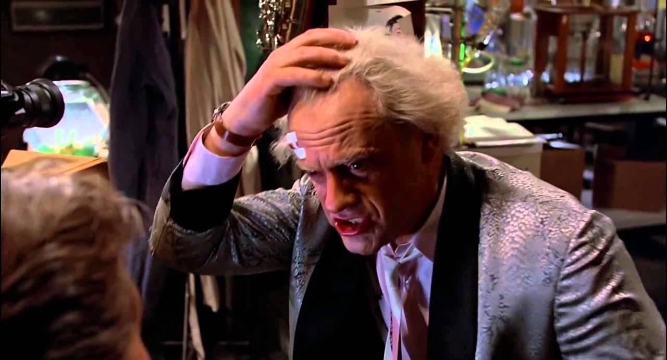
Notes:
A harmadik lépésben pedig nincsen másra szükségünk mint hatalmas számítási teljesítményre. ( 1.21 század gigawatt )
Ahhoz, hogy már kézzel fogható eredményt kapjunk egy tanítás során, tapasztalataink szerint legalább 100 kép és legalább 1000 iteráció szükséges. Ez azt jelenti, hogy egy Nvidia K80 Tesla kártyával minimum 1-1.5 óra alatt fut le egy model tanítása.
Természetesen a beadott képek számával és az iteráció növelésével pontosíthatjuk modellünket de ez több időt is vesz igénybe.
Miután kész a tanítás a turicreate saját formátumában el tudjuk menteni a modelünket, amit ki is tudunk egyből exportálni CoreML formátumra.

Slide 27
100%
Notes:
Innentől kezdve a model használata már majdnem egyértelmű.
Az Xcodeba bemásolva a CoreML fájlt, a fejlesztőkörnyezet legenerálja a használatához szükséges osztályokat.
A Vision framework megfelelő osztályait használva átadjuk a modelt és ahhoz hogy eredményt kapjunk már csak bemeneti paraméterként át kell adnunk ebben az esetben egy képet és ő vissza fogja adni mindazt amit tud róla.
Annyit még el kell mondanom, hogy mivel az Apple a saját platformján belül sem konzisztens a koordináta rendszerek használatával, ezért a vizualizációs része fejlesztés szempontjából a legnehezebb ugyanis a különböző méretezésekkel stb sokat lehet szívni.

Slide 28
A fejlesztés során szerzett tapasztalataink
Notes:
Fejlesztések során szerzett tapasztalat

Slide 29
Összetettebb, részletesebb objektumoknál, rosszabb eredményt végez a felismerő
Notes:
Megpróbálunk nem komplex dolgokat felismertetni ezzel pontosabbá tud válni a felismerés

Slide 30
Bounding boxok helyett maszkolást használva pontosabb az algoritmus

Slide 31
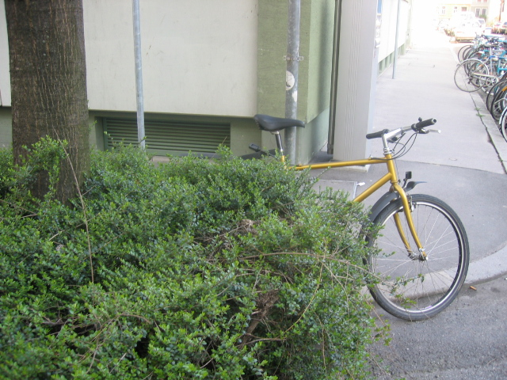
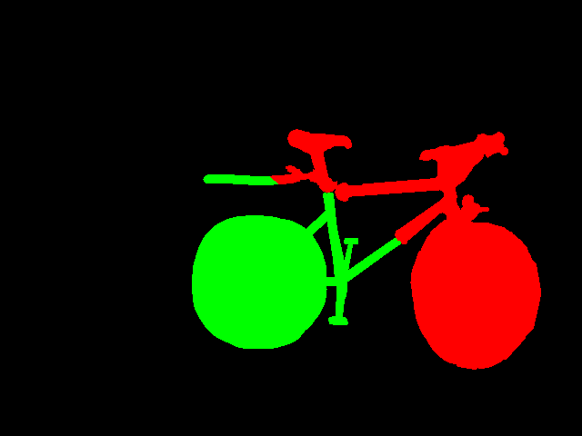
Notes:
Maszkolást használunk, a maszkolás segítségével egyértelműen ki tudjuk jelölni hogy hol látható a képen az adott objektum amit fel szeretnénk ismerni

Slide 32
Synchetic imagek használata megnöveli a modell pontosságát

Slide 33
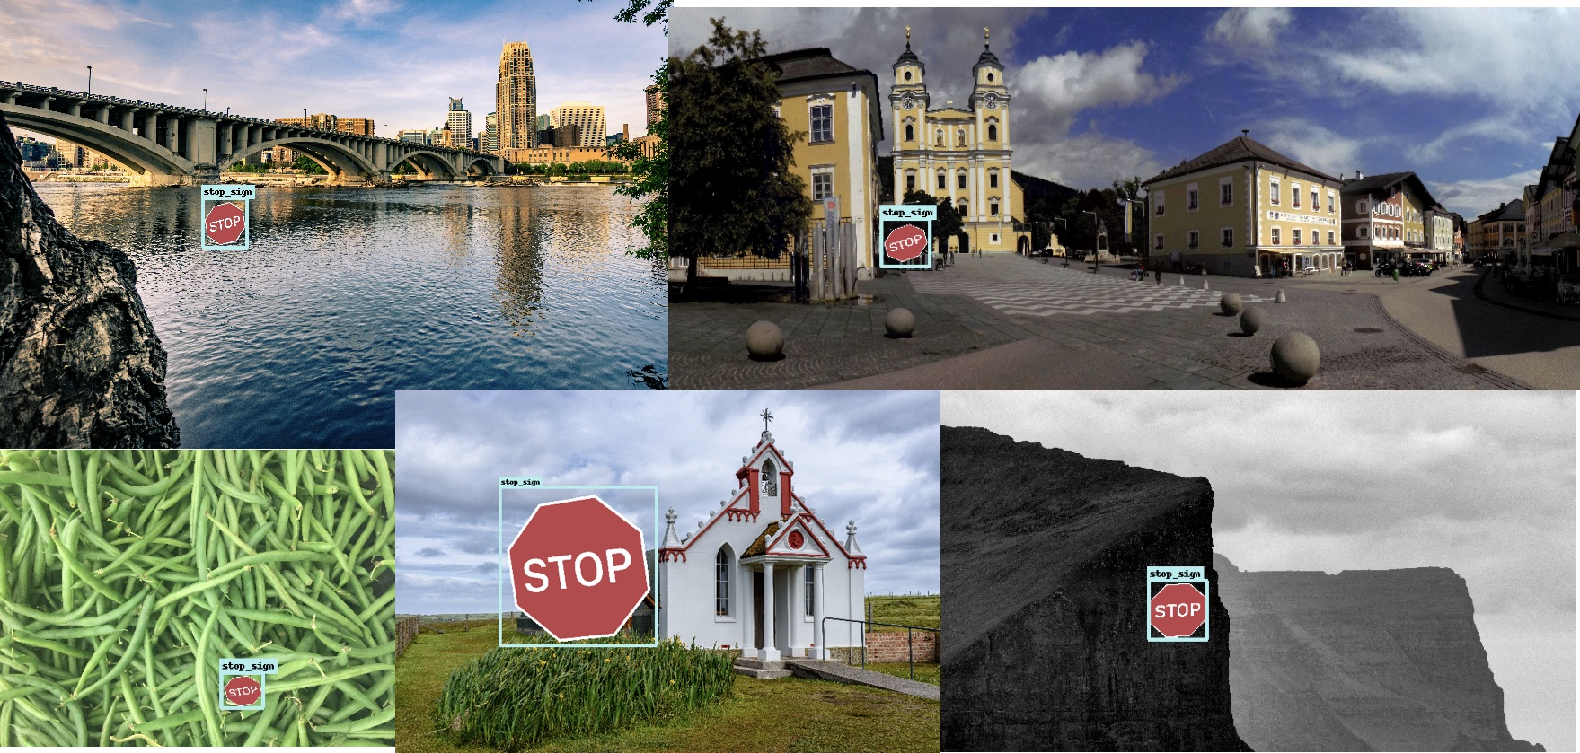
Notes:
Synchetik imagek használata. Rájöttünk arra, hogy nem csak mi gyárthatunk képeket. Egy kis tool segítségével lényegében akárhány képet legyárthatunk nem kell hozzá más mint az adott objektum amit fel szeretnénk ismerni és ezt véletlenszerű helyekre véletlenszerű transzformációkkal helyezve a képre egy csomó olyan képet tudunk gyártani aminek a segítségével pillanatok alatt nagyon sok képet adhatunk a modelünknek a tanítás során.

Slide 34
A use casenek megfelelően használjuk a frameworköt.
Notes:
Amennyiben például követni szeretnénk egy objektumot a képernyőn érdemes csak addig használni a vision által kínált object recognition lekérdezést amígy meg nem találtuk a képen az adott ojbektumot. Amint megvan egyből átválthatunk az object trackingre.

Slide 35
Notes:
Kipróbáltunk több módszert,
CreateML
Nagyon egyszerű a használata, viszont hiányos a támogatottsága, viszont pozitív hogy nagyon gyorsan fejlődik és alapértelmezetten a fejlesztőkörnyezet része.

Slide 36
Notes:
Custom Vision Microsoft
Nagyon egyszerű a használata, van ingyenes planjük is. Csak image classificationt és object detectiont tud, de az object detection modeljük kimenete sehol nincs ledokumentálva hogy pontosan hogy kell kinyerni belőle az infokat.
Az Image classifierüket összehasonlítottuk ugyan azon a dataseten és több egyértelmű esetben sokkal pontatlanabb mint a turicreate.

Slide 37
Core ML 3
Notes:
Az eszközön való tanítás, perszonalizálás
Miért fontos?
Mivel minden user más és más, ezért néha szükségünk van arra hogy perszonalizáljuk ezeket a modelleket.
Elsőre jó ötletnek tűnhet az, hogy felküldjük egy szerverre a modellünket, pontosítjuk azt aztán visszakapjuk és dolgozunk vele tovább, viszont ennek van nagyon sok kihívása is.
Az első az, hogy kiadásokkal jár mivel egy infrastruktúrát fenn kell tartani erre a feladatra.
Vannak esetek amikor szenzitív információkról van szó és ezeket nem szívesen osztanák meg a felhasználók mindenféle harmadik féllel.
Továbbá a teljesen offline működést ebben az esetben kizárhatjuk az alkalmazásunkból.
Tehát azzal hogy az eszközön tanítjuk tovább a modelünket,
Minden adat privát marad
Nincs szükségünk infrastruktúrára
És bármikor elérhető az eszközünkön nem vagyunk hálózathoz kötve.

Slide 38
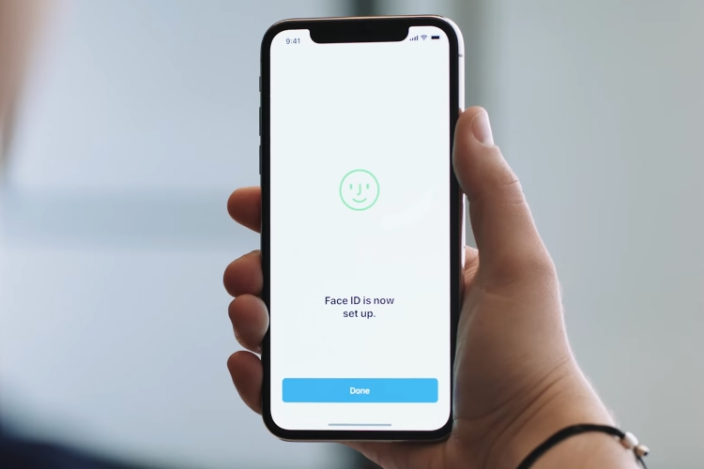
Notes:
Például a Face ID
A face ID minden egyes használattal updateli az eszközön lévő modelt és folyamatosan újra és újra tanulja az ember arcán lévő véáltozásokat
Valahogy így képzejétek el az on device traininget is, egy alap modellből kiindulva pontosíthatjuk a modellt.

Slide 39
MLUpdateTask
Notes:
Az ml update task segítségével igazából nem újra tanítjuk de személyre szabhatjuk a machine learning modellünket
Természetesen ha erről lenne szó, nem lenne szükség azokra a nagy szerverezre és számítási teljesítményre ami jelenleg szükséges egy model feltanításához
Itt inkább arról van szó, hogy a meglévő modellünket pontosíthatjuk és egyre jobbá tehetjük, új dolgokat taníthatunk meg vele a használata által.

Slide 40
🙏
Notes:
Nagyon fontos látni hogy a mobil területen már csak a modeleket mint végtermék használjuk, azoknak is egy lecsonkított verzióját
Összességében az iparág jó irányba halad és egyre több lehetőség rejlik benne

